Slide 2
Кто такой советник?
Должность советника в российских школах была инициирована Министерством просвещения в рамках проекта «Патриотическое воспитание граждан РФ», а также Российским движением школьников (РШД)
Советники отвечают за внеурочную деятельность.
Например, организуют культурные и спортивные мероприятия для детей, патриотические слеты и акции, «вовлекают детей в юнармейские проекты» и способствуют «воспитанию личности на основе духовно-нравственных традиций».

Slide 3
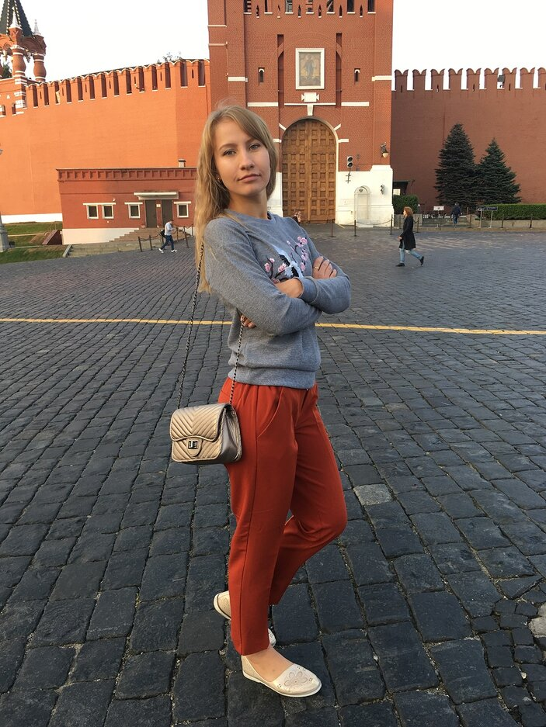
Советник директора по воспитательной работе в МБОУ сш № 2 г. Дзержинска - Рузанова Юлия Ивановна
Эл. почта для связи
ruzanowa.djulia@yandex.ru

Slide 8
Текст слайда

Slide 13
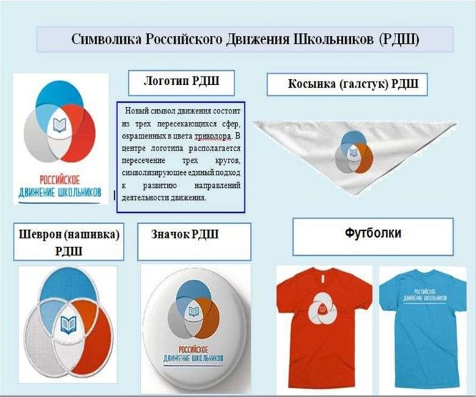
Гимн РДШ

Slide 14
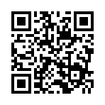
https://vk.com/skm_rus
https://рдш.рф/
https://www.instagram.com/skm_rus/
Как вступить в РДШ (инструкция)

